Slide 1
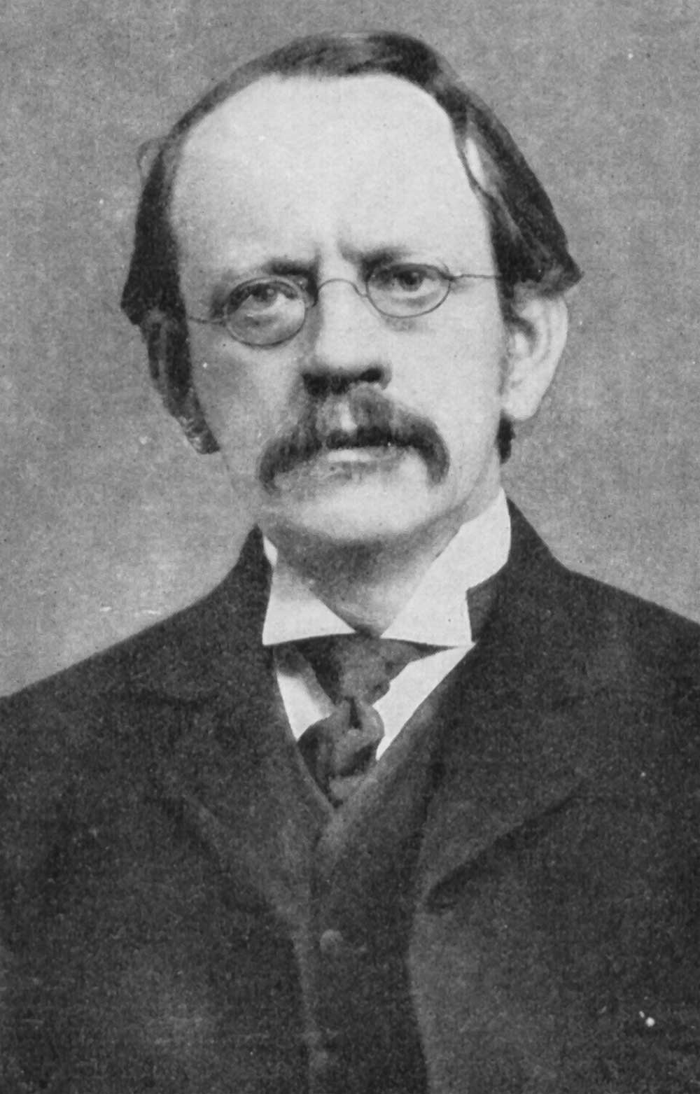
Thomsun
Joseph jhon thomsun
britanique
1946 1960
Il manque de charge positive et negative

